Slide 1
8 класс
Теорема
Виета.
Автор: Залевская Н.Е. МБОУ Красноманычская ООШ.

Slide 2
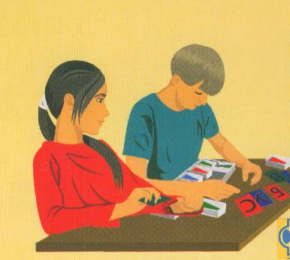

Slide 3
Уравнение | Корни | Х₁+Х₂ | Х₁Х₂
у²-10у-24=0 | Х₁=12; Х₂=-2 | 10 | -24
у²-0,6у-2,8=0 | Х₁=-1,4; Х₂=2 | 0,6 | -2,8
у²-6у+8=0 | Х₁=4; Х₂=2 | 6 | 8

Slide 4
1540-1603 г.

Slide 5
Теорема Виета.

Slide 7
MOV097.MOD

Slide 8
Теорема Виета
Составьте уравнение,
зная его корни:
Укажите сумму и произведение корней:
8) 3; 5
9)5;-3
10)-3;-5
(5;6)
(-3;2)
(7;10)
Найти подбором корни уравнения:
-3;-5
2;3
-1;9
5;-2

Slide 9
«Математика является самой древней из всех наук, вместе с тем она остаётся вечно молодой». М.В. Келдыш.
«Ни одно человеческое исследование не может назваться истинной наукой, если оно не прошло через математические доказательства». Леонардо да Винчи.
«Умения пользоваться буквенными формулами необходимы почти каждому мастеру или квалифицированному рабочему». А.Н. Колмогоров.

